Slide 1
Bài 06 Collection
Module: BOOTCAMP WEB-BACKEND DEVELOPMENT

Slide 2
Kiểm tra bài trước
Hỏi và trao đổi về các khó khăn gặp phải trong bài “TDD"
Tóm tắt lại các phần đã học từ bài “TDD”
Notes:
Phần này có thể để học viên tự đọc. Nếu hướng dẫn thì tổ chức theo dạng thảo luận hỏi về những không hiểu sau khi nghe video.

Slide 3
Mục tiêu
Trình bày được C# Collection
Phân biệt được các trường hợp sử dụng của System.Collection và Generic Collection
Sử dụng được cấu trúc dữ liệu List<T>
Sử dụng được cấu trúc dữ liệu Dictionary<TKey, TValue>

Slide 4
Thảo luận
Cấu trúc dữ liệu

Slide 5
Cấu trúc dữ liệu
Cấu trúc dữ liệu là hình thức tổ chức một nhóm dữ liệu:
Lưu trữ dữ liệu
Cung cấp các phương thức để thao tác với dữ liệu
Các khái niệm:
Container: Lớp chứa dữ liệu
Item: Các phần tử dữ liệu
Ví dụ:
Lớp List là cấu trúc danh sách, lưu trữ nhiều giá trị
Các phương thức được cung cấp để thực hiện các thao tác: Thêm phần tử, xoá phần tử, duyệt phần tử, tìm kiếm…
Việc lựa chọn cấu trúc dữ liệu và thuật toán phù hợp là rất quan trọng đối với hiệu năng của ứng dụng

Slide 6
Các cấu trúc dữ liệu thông dụng
System.Collections Classes: C# khuyến khích không dùng
Class | Description
ArrayList | Represents an array of objects whose size is dynamically increased as required.
Hashtable | Represents a collection of key/value pairs that are organized based on the hash code of the key.
Queue | Represents a first in, first out (FIFO) collection of objects.
Stack | Represents a last in, first out (LIFO) collection of objects.

Slide 7
Các cấu trúc dữ liệu thông dụng
System.Collections.Concurrent Classes
Là cấu trúc danh sách dành cho các phiên bản .net framework 4.0 và .net core 2.0
Chuyên dùng trong liên quan đến luồng (thread), đảm bảo an toàn luồng (thread-safe), đa luồng (multiple thread).
Bao gồm các class sau:
BlockingCollection<T>,
ConcurrentDictionary<TKey,TValue>
ConcurrentQueue<T>
ConcurrentStack<T>.

Slide 8
Các cấu trúc dữ liệu thông dụng
System.Collections.Generic Classes
Danh sách generic hữu dụng khi các element (item) có cùng kiểu dữ liệu
Class | Description
Dictionary<TKey,TValue> | Represents a collection of key/value pairs that are organized based on the key.
List<T> | Represents a list of objects that can be accessed by index. Provides methods to search, sort, and modify lists.
Queue<T> | Represents a first in, first out (FIFO) collection of objects.
SortedList<TKey,TValue> | Represents a collection of key/value pairs that are sorted by key based on the associated IComparer<T> implementation.
Stack<T> | Represents a last in, first out (LIFO) collection of objects.

Slide 9
Thảo luận
C# Collection classes

Slide 10
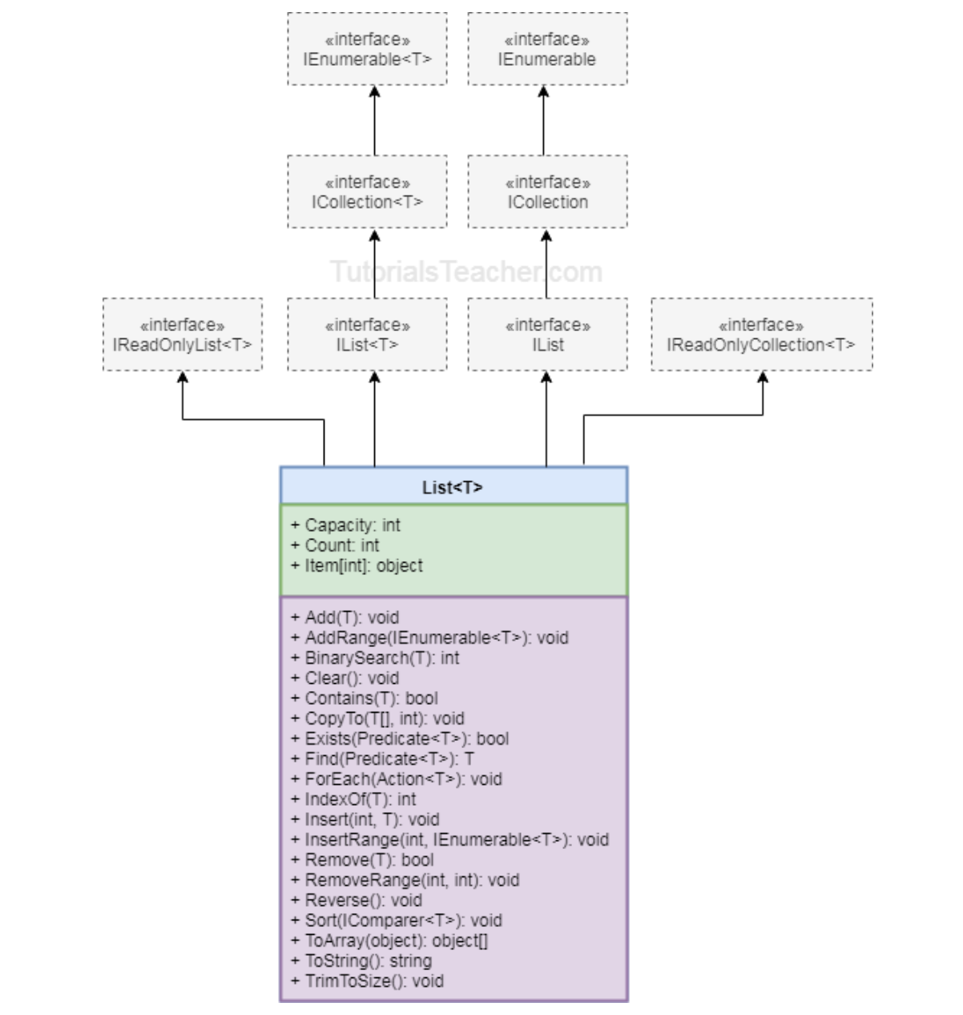
Generic Collection
List<T>
Mảng generic List<T> tương đương với ArrayList, nó có đầy đủ các phương thức, thuộc tính như ArrayList,
Cách khai báo
List<int> intList = new List<int>();
//Or
IList<int> intList = new List<int>();

Slide 11
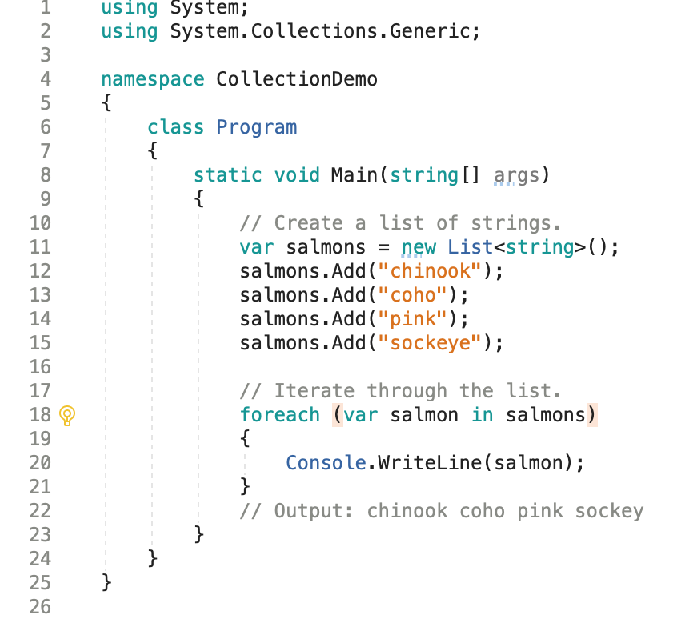
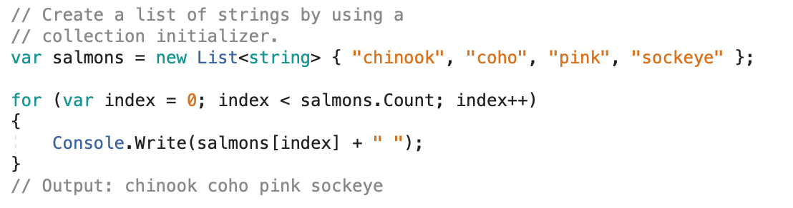
Generic Collection - List<T>
Duyệt mảng dùng vòng lặp
Sử dụng các method của mảng để tương tác

Slide 12
Generic Collection - List<T>
Property của List<T>
Property | Usage
Items | Dùng để get, set cái phần tử của mảng list tạo các vị trí index xác định
Count | Trả về tổng só phần tử tồn tại trên mảng List<T>
Notes:
Giải thích ý nghĩa của từng phương thức của Interface

Slide 13
Generic Collection - List<T>
Method | Usage
Add | Adds an element at the end of a List<T>.
AddRange | Adds elements of the specified collection at the end of a List<T>.
BinarySearch | Search the element and returns an index of the element.
Clear | Removes all the elements from a List<T>.
Contains | Checks whether the specified element exists or not in a List<T>.
Find | Finds the first element based on the specified predicate function.
Foreach | Iterates through a List<T>.
Insert | Inserts an element at the specified index in a List<T>.
InsertRange | Inserts elements of another collection at the specified index.
Remove | Removes the first occurence of the specified element.
RemoveAt | Removes the element at the specified index.
RemoveRange | Removes all the elements that match with the supplied predicate function.
Sort | Sorts all the elements.
TrimExcess | Sets the capacity to the actual number of elements.
TrueForAll | Determines whether every element in the List<T> matches the conditions defined by the specified predicate.
Notes:
Giải thích ý nghĩa của từng phương thức của Interface

Slide 14
Generic Collection - List<T> Note
List<T> stores elements of the specified type and it grows automatically.
List<T> can store multiple null and duplicate elements.
List<T> can be assigned to IList<T> or List<T> type of variable. It provides more helper method When assigned to List<T> variable
List<T> can be access using indexer, for loop or foreach statement.
LINQ can be use to query List<T> collection.
List<T> is ideal for storing and retrieving large number of elements.
Notes:
Giải thích ý nghĩa của từng phương thức của Interface

Slide 15
Demo
List<T>

Slide 16
Generic Collection - Dictionary<TKey, TValue>
Dictionary<TKey, TValue>: giống như từ điển tiếng Anh.Từ điển tiếng Anh là một tập hợp các từ và định nghĩa của chúng, thường được liệt kê theo thứ tự abc trong một hoặc nhiều ngôn ngữ cụ thể. Theo cùng một cách, Dictionary trong C # là một tập hợp các Khóa và Giá trị, trong đó khóa giống như từ và giá trị giống như định nghĩa.
Lớp Dictionary<TKey, TValue> có TKey biểu thị loại khóa và TValue là loại TValue.
Từ điển không thể bao gồm các khóa trùng lặp hoặc null, trong đó các giá trị có thể được nhân đôi hoặc đặt thành null. Các khóa phải là duy nhất nếu không nó sẽ phát sinh lôi khi thực thi runtime.
Notes:
Giải thích ý nghĩa của từng phương thức của Interface

Slide 17
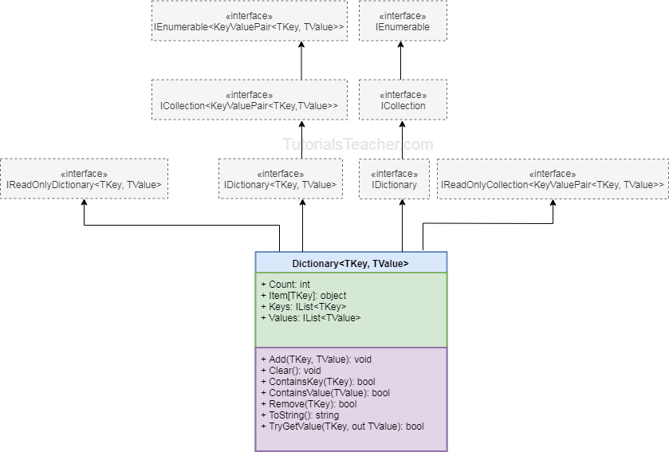
Generic Collection - Dictionary<TKey, TValue>

Slide 18
Generic Collection - Dictionary<TKey, TValue>
Important Properties
Property | Description
Count | Gets the total number of elements exists in the Dictionary<TKey,TValue>.
IsReadOnly | Returns a boolean indicating whether the Dictionary<TKey,TValue> is read-only.
Item | Gets or sets the element with the specified key in the Dictionary<TKey,TValue>.
Keys | Returns collection of keys of Dictionary<TKey,TValue>.
Values | Returns collection of values in Dictionary<TKey,TValue>.
Notes:
Giải thích ý nghĩa của từng phương thức của Interface

Slide 19
Generic Collection - Dictionary<TKey, TValue>
Important Methods
Method | Description
Add | Adds an item to the Dictionary collection.
Add | Add key-value pairs in Dictionary<TKey, TValue> collection.
Remove | Removes the first occurrence of specified item from the Dictionary<TKey, TValue>.
Remove | Removes the element with the specified key.
ContainsKey | Checks whether the specified key exists in Dictionary<TKey, TValue>.
ContainsValue | Checks whether the specified key exists in Dictionary<TKey, TValue>.
Clear | Removes all the elements from Dictionary<TKey, TValue>.
TryGetValue | Returns true and assigns the value with specified key, if key does not exists then return false.

Slide 20
Generic Collection - Dictionary<TKey, TValue>
Important Methods
Method | Description
Add | Adds an item to the Dictionary collection.
Add | Add key-value pairs in Dictionary<TKey, TValue> collection.
Remove | Removes the first occurrence of specified item from the Dictionary<TKey, TValue>.
Remove | Removes the element with the specified key.
ContainsKey | Checks whether the specified key exists in Dictionary<TKey, TValue>.
ContainsValue | Checks whether the specified key exists in Dictionary<TKey, TValue>.
Clear | Removes all the elements from Dictionary<TKey, TValue>.
TryGetValue | Returns true and assigns the value with specified key, if key does not exists then return false.

Slide 21
Thảo luận
List<T>
Dictionary<TKey, TValue>

Slide 22
System Collection – Khuyến cáo không sử dụng
ArrayList
Nó có thể chứa các yếu tố của bất kỳ loại dữ liệu.
Nó tương tự như một mảng , ngoại trừ việc nó tự động phát triển khi bạn thêm các mục trong đó.
Không giống như một mảng, bạn không cần chỉ định kích thước của ArrayList.

Slide 23
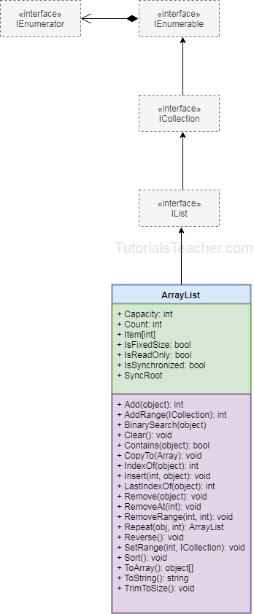
System Collection – ArrayList

Slide 24
System Collection – ArrayList
Important Properties of ArrayList
Properties | Description
Capacity | Gets or sets the number of elements that the ArrayList can contain.
Count | Gets the number of elements actually contained in the ArrayList.
IsFixedSize | Gets a value indicating whether the ArrayList has a fixed size.
IsReadOnly | Gets a value indicating whether the ArrayList is read-only.
Item | Gets or sets the element at the specified index.

Slide 25
System Collection – ArrayList
Important Methods of ArrayList
Methods | Description
Add()/AddRange() | Add() method adds single elements at the end of ArrayList. AddRange() method adds all the elements from the specified collection into ArrayList.
Insert()/InsertRange() | Insert() method insert a single elements at the specified index in ArrayList. InsertRange() method insert all the elements of the specified collection starting from specified index in ArrayList.
Remove()/RemoveRange() | Remove() method removes the specified element from the ArrayList. RemoveRange() method removes a range of elements from the ArrayList.
RemoveAt() | Removes the element at the specified index from the ArrayList.
Sort() | Sorts entire elements of the ArrayList.
Reverse() | Reverses the order of the elements in the entire ArrayList.
Contains | Checks whether specified element exists in the ArrayList or not. Returns true if exists otherwise false.
Clear | Removes all the elements in ArrayList.
CopyTo | Copies all the elements or range of elements to compitible Array.
GetRange | Returns specified number of elements from specified index from ArrayList.
IndexOf | Search specified element and returns zero based index if found. Returns -1 if element not found.
ToArray | Returns compitible array from an ArrayList.

Slide 26
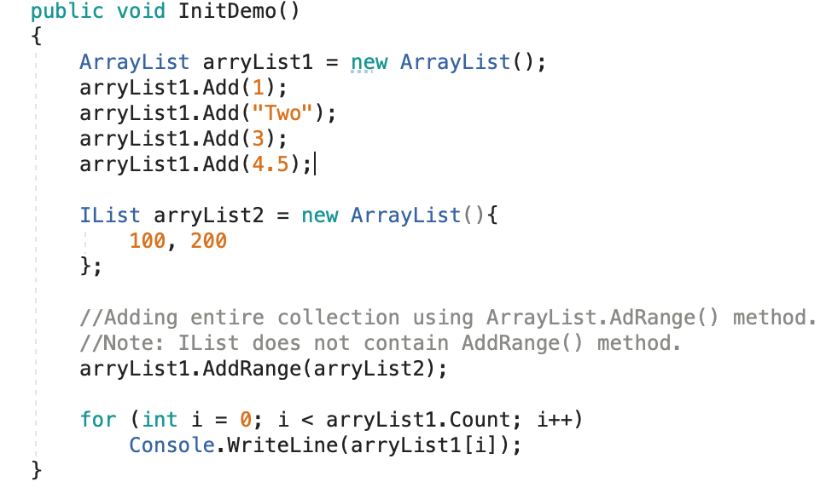
System Collection – ArrayList
Khởi tạo
Truy xuất theo index

Slide 27
System Collection – ArrayList
ArrayList
Nó có thể chứa các yếu tố của bất kỳ loại dữ liệu.
Nó tương tự như một mảng , ngoại trừ việc nó tự động phát triển khi bạn thêm các mục trong đó.
Không giống như một mảng, bạn không cần chỉ định kích thước của ArrayList.

Slide 28
System Collection – ArrayList
ArrayList
Nó có thể chứa các yếu tố của bất kỳ loại dữ liệu.
Nó tương tự như một mảng , ngoại trừ việc nó tự động phát triển khi bạn thêm các mục trong đó.
Không giống như một mảng, bạn không cần chỉ định kích thước của ArrayList.

Slide 29
Hướng dẫn
Hướng dẫn làm bài thực hành và bài tập
Chuẩn bị bài tiếp theo: DSA

